Slide 1
Телеграм-бот «Погода»
Работу выполнили студенты 2-го курса группы ИКБО-36-22
Утенков Юрий (Backend разработчик)
Ярош Владислав (Backend разработчик)
Захаров Артем (DevOps разработчик)

Slide 2
Описание проекта
Погодный телеграм-бот представляет собой инструмент, обеспечивающий эффективный и подробный прогноз погоды на определенные и заданные дни. Он может выполнять различные функции, в зависимости от потребностей человека и целей использования.
Назначение проекта: предоставить пользователям возможность быстро и удобно ознакомиться с погодой.
Задачи приложения: Проект должен прежде всего предоставлять пользователям возможность быстро и удобно ознакомиться с погодой и погодными явлениями через функционал телеграм-бота.

Slide 3
User Story
Просмотр прогноза погоды на несколько дней вперёд
Пользователь | Как | Потенциальный потребитель
Примечание | Я хочу | Узнать прогноз погоды на несколько дней
Цель | Чтобы | Получить информацию о прогнозе погоды на несколько дней
Функциональное требование | Возможность просмотра прогноза погоды, а также его подробную версию на несколько дней вперёд
Выбор языка
Пользователь | Как | Потенциальный потребитель
Примечание | Я хочу | Выбрать язык на котором будет пользователь общаться с телеграм-ботом
Цель | Чтобы | Пользователи с разных стран могли пользоваться телеграм-ботом
Функциональное требование | Удобный способ коммуникации
Просмотр прогноза погоды
Пользователь | Как | Потенциальный потребитель
Примечание | Я хочу | Узнать прогноз погоды
Цель | Чтобы | Получить информацию о прогнозе погоды на сегодня
Функциональное требование | Возможность посмотреть прогноз погоды
Просмотр подробного прогноза погоды
Пользователь | Как | Потенциальный потребитель
Примечание | Я хочу | Узнать подробный прогноз погоды
Цель | Чтобы | Получить информацию о подробном прогнозе погоды на сегодня
Функциональное требование | Возможность посмотреть подробный прогноз погоды
Просмотр карты погодных явлений
Пользователь | Как | Потенциальный потребитель
Примечание | Я хочу | Посмотреть на карту погодных явлений
Цель | Чтобы | Получить информацию о погодных условий используя карту погодных явлений
Функциональное требование | Возможность посмотреть на карту погодных явлений заданного региона

Slide 4
Цели создания приложения
Идея создания телеграм бота "Погода" возникла из желания предоставить пользователям удобный и быстрый способ получения актуальной информации о погоде.
Существует несколько причин, почему именно такой бот оказался востребованным:
Повседневная необходимость: Погода влияет на множество аспектов нашей жизни, будь то планирование дня, выбор одежды или принятие решений о путешествиях и мероприятиях на свежем воздухе. Удобный доступ к метеорологической информации может существенно упростить эти задачи.
Мобильность и доступность: Большинство людей пользуются мессенджерами, такими как Telegram, ежедневно. Встроенный в мессенджер бот позволяет получать информацию, не выходя из привычного интерфейса, что делает процесс получения данных быстрее и удобнее.
Точность и актуальность: Используя современные API для погоды, бот предоставляет точные и актуальные данные, что важно для планирования и принятия решений. Пользователи могут получить информацию о текущей погоде, прогнозах на несколько дней вперед и предупреждения о неблагоприятных условиях.
Телеграм бот "Погода" помогает пользователям быстро и удобно получать актуальную информацию о погоде, не выходя из мессенджера. Он предоставляет точные прогнозы, выбор языка, подробный прогноз погоды, прогноз погоды на несколько дней, а также тепловую карту.

Slide 5
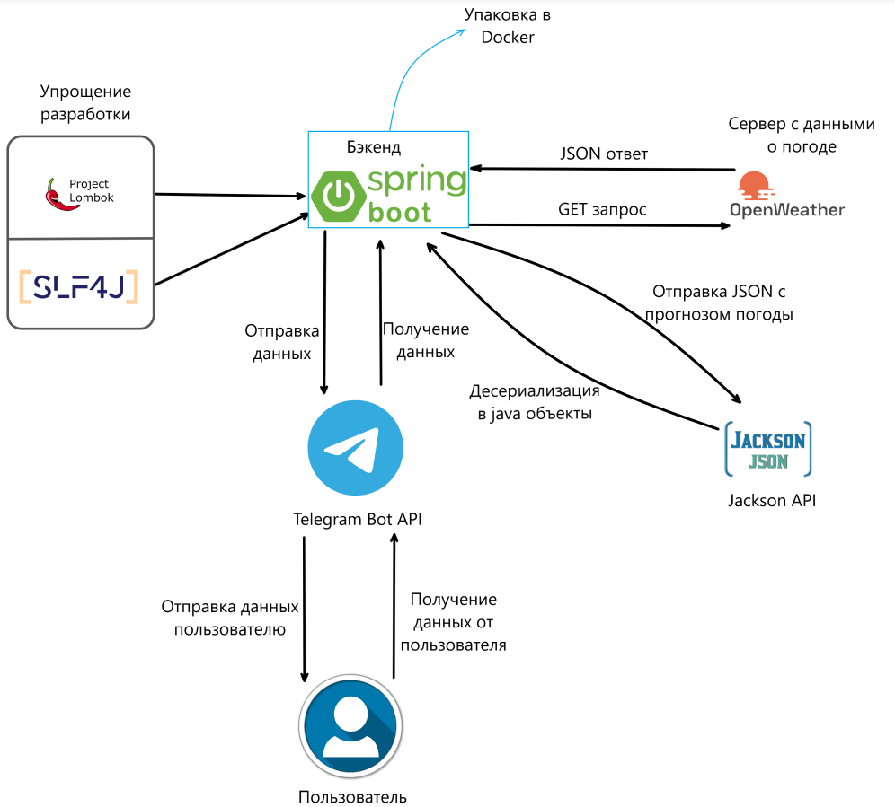
Архитектура приложения

Slide 6
Основной функционал приложения
Точные прогнозы:
Бот использует актуальные данные из надежного источника, такого как OpenWeatherMap API, для предоставления точных прогнозов погоды. Это включает текущую температуру, влажность, скорость и направление ветра, давление и другие метеорологические параметры.
Выбор языка:
Пользователи могут выбрать предпочитаемый язык интерфейса бота. Это делает бота доступным для людей из разных регионов, обеспечивая удобное использование на их родном языке. Поддержка нескольких языков позволяет охватить широкую аудиторию.
Подробный прогноз погоды:
Бот предоставляет подробную информацию о погоде, включая текущие условия и прогноз на ближайшие часы. Пользователь получает данные о температуре, ощущаемой температуре, влажности, видимости, облачности, скорости и направлении ветра, атмосферном давлении и вероятности осадков.
Прогноз погоды на несколько дней:
Бот предоставляет прогноз погоды на несколько дней вперед, обычно на 7-10 дней. Пользователи могут получить информацию о температуре, вероятности осадков, скорости ветра и других метеорологических условиях на каждый день, что помогает в планировании долгосрочных мероприятий.
Тепловая карта:
Бот предоставляет доступ к тепловым картам, которые визуализируют температурные данные для различных регионов. Эти карты помогают пользователям быстро оценить температурные условия в разных местах, что особенно полезно для путешествий и планирования активностей на свежем воздухе. Тепловые карты могут отображать не только температуру, но и другие параметры, такие как осадки и ветер, в зависимости от доступности данных.

Slide 7
Аналоги системы
AccuWeather:
Прогнозы погоды, уведомления о неблагоприятных условиях, погодные новости.
Weather.com (The Weather Channel):
Точные прогнозы, радар, карты осадков, новости о погоде.
Yahoo Weather:
Красивые фото, детальные прогнозы, интерактивные карты.
Weather Underground:
Подробные прогнозы, радары, карты погоды, данные с метеостанций.
Dark Sky:
Прогнозы погоды с точностью до минут, уведомления, красивые визуализации.
«Фишка» нашего приложения
Интеграция с Telegram: Быстрый и удобный доступ к погодной информации прямо из мессенджера, без необходимости устанавливать отдельное приложение.
Тепловая карта: Визуализация температурных данных и других погодных параметров на интерактивной карте.
Многоязычная поддержка: Возможность выбора языка интерфейса для удобства пользователей из разных регионов.

Slide 8
Плюсы и минусы
Критерий | Наше приложение | AccuWeather | Weather.com | Yahoo Weather | Weather Underground | Dark Sky
Доступность в мессенджере | + (Telegram) | - | - | - | - | -
Точность прогнозов | + | + | + | + | + | +
Подробность информации | + | + | + | + | + | +
Уведомления | + | + | + | + | + | +
Интерактивные карты | + (Тепловая карта) | + (Радар) | + (Радар) | + (Интерактивные карты) | + (Радар) | + (Визуализация)
Многоязычная поддержка | + | - | - | - | - | -
Легкость использования | + (Интерфейс в Telegram) | + | + | + | + | +
Эстетичность интерфейса | + | + | + | + | + | +
Цена | + (Бесплатно) | Бесплатно с рекламой, платные функции | Бесплатно с рекламой, платные функции | Бесплатно с рекламой | Бесплатно с рекламой, платные функции | Платное
Таким образом, наше приложение выделяется своей интеграцией с Telegram, тепловыми картами и многоязычной поддержкой, что делает его удобным и доступным для широкой аудитории.

Slide 9
Спасибо за внимание!
Ссылка на Google диск

